Slide 1


简易插值拟合求解器
致真书院
答辩人
何健
指导老师
曹庆华
Notes:
亮亮图文旗舰店
https://liangliangtuwen.tmall.com

Slide 2
题目三 简易插值拟合求解器
Part 1
题目及要求
目录
Part 2
设计思路
Contents
Part 3
程序主要部分
Part 4
程序运行结果展示
Part 5

Slide 3
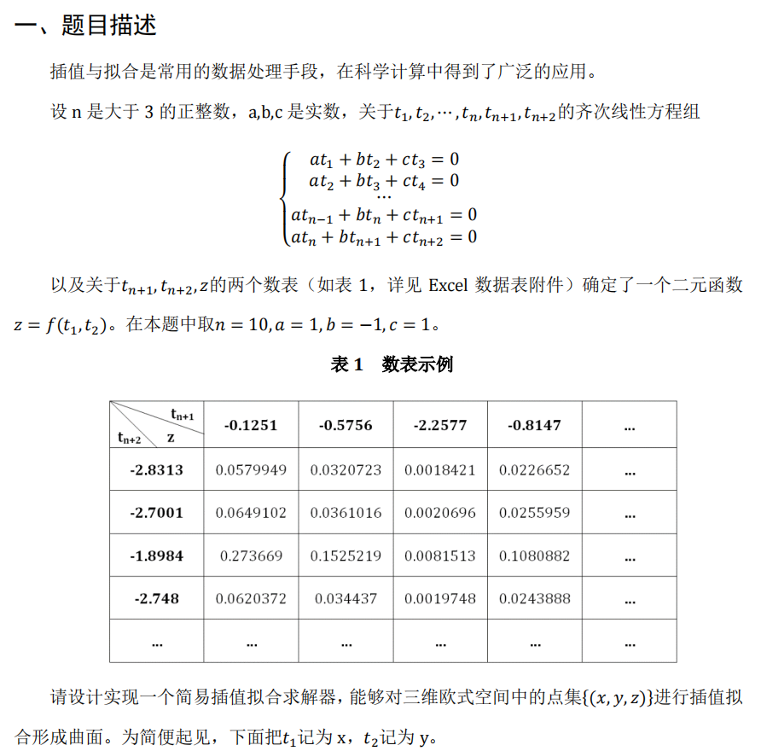
题目描述

Slide 4
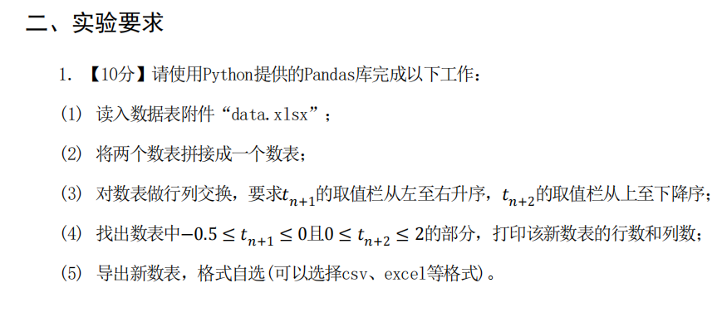
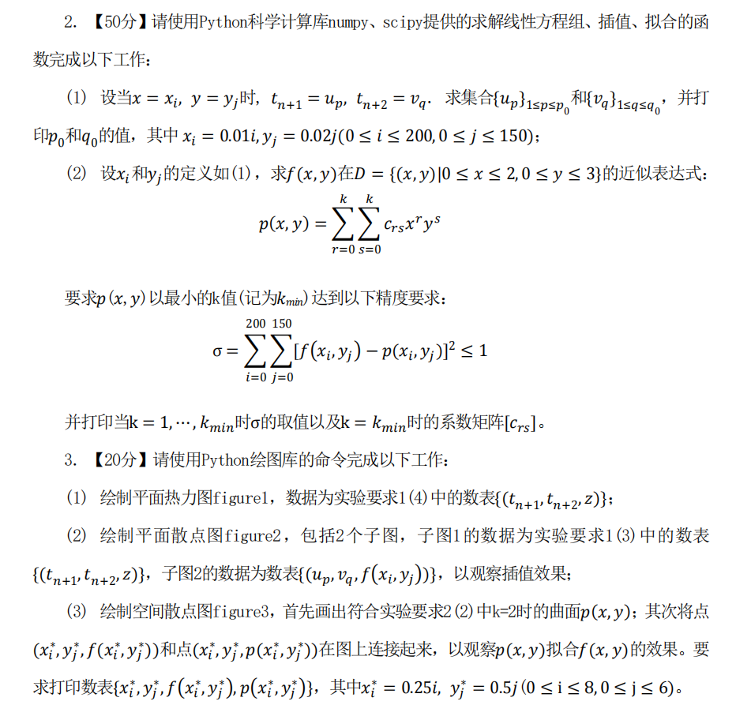
实验要求

Slide 5
设计思路
处理数表
导入excel工作表，合并数表，按行和列排序，修改列索引的数据类型，最后对数表筛选，打印新数表的行数列数
求解线性方程组
将30351组(x,y)通过解线性方程组变换成(u_p,v_q)，除去重复项得到集合{u_p},{v_q},打印p_0,q_0
建立网格进行插值
对151个u_p和501个v_q建立网格后，将2500个(t_n+1,t_n+2,z)用griddata插值
拟合
建立30351组(x,y)与插值出的函数值f的一一对应关系后，写出拟合函数，用curve_fit拟合
绘图
绘制热力图、平面散点图和立体散点图
连线
将立体散点图上具有相同横纵坐标的点连线

Slide 6
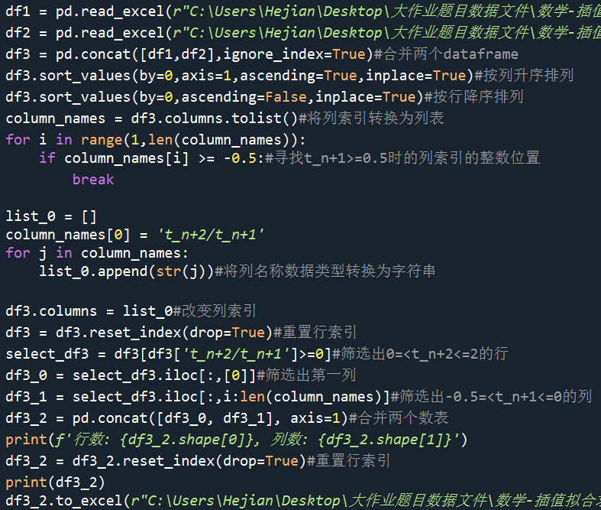
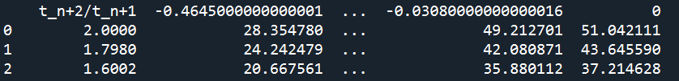
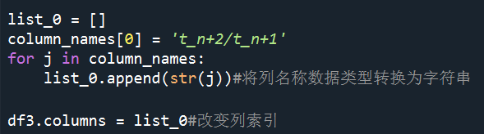
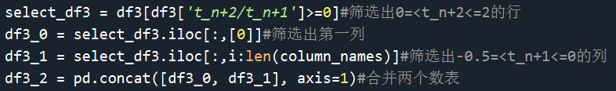
程序主要部分
难点：从excel导入的数表的列索引的数据类型为浮点数，
使一些有关df的语法无法正常使用，比如筛选语法
解决方案：将列索引转换为列表后，将列表中的数据类型转换为字符串，再重置df的列索引
以下为筛选部分的代码

Slide 7
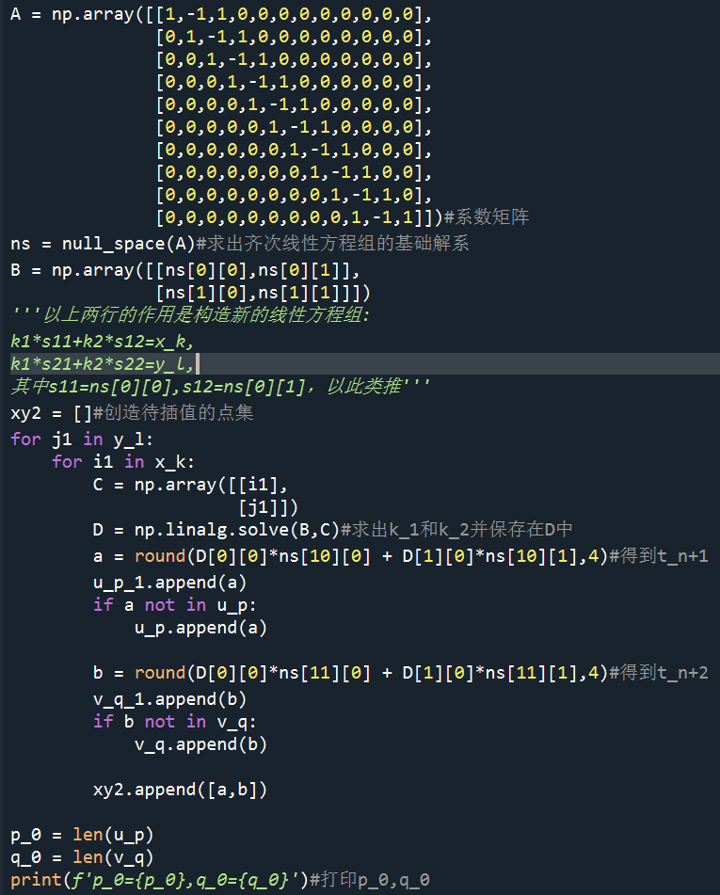
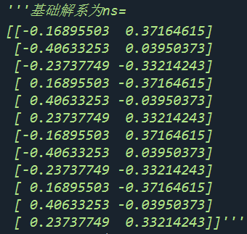
程序主要部分
程序思路：
将30351组(x,y)通过解线性方程组变换成(u_p,v_q)，除去重复项得到集合{u_p},{v_q},打印p_0,q_0

Slide 8
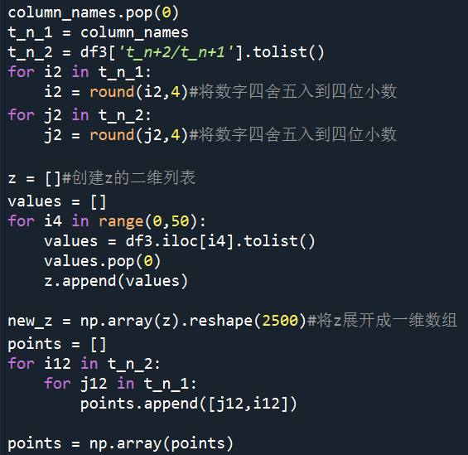

程序主要部分
插值前的数据处理：
插值：
程序思路：
对151个u_p和501个v_q建立网格后，将2500个
(t_n+1,t_n+2,z)用griddata插值

Slide 9
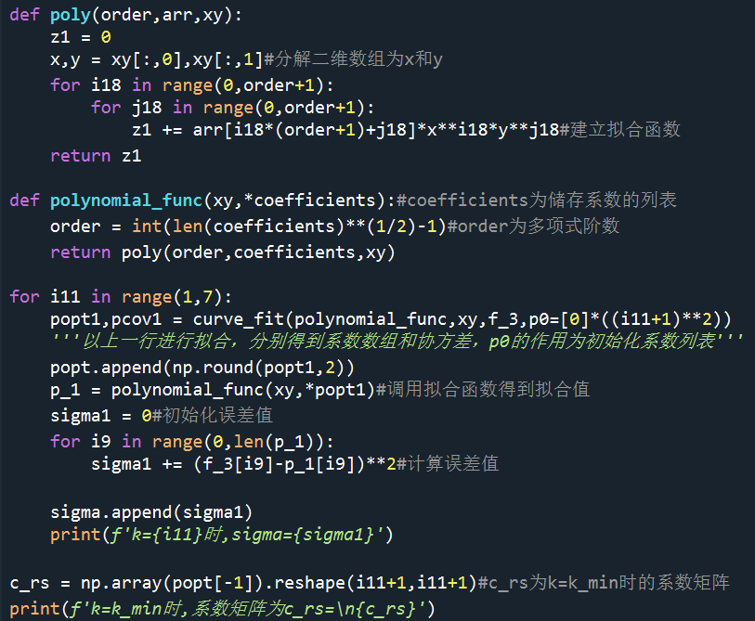
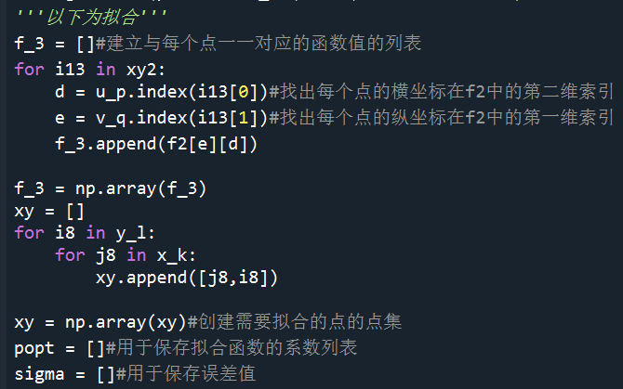
程序主要部分
拟合：
拟合前的数据处理：
程序思路：建立30351个点(x,y)与插值出来的函数值f
之间的一一对应关系，为后面的拟合打下基础

Slide 10
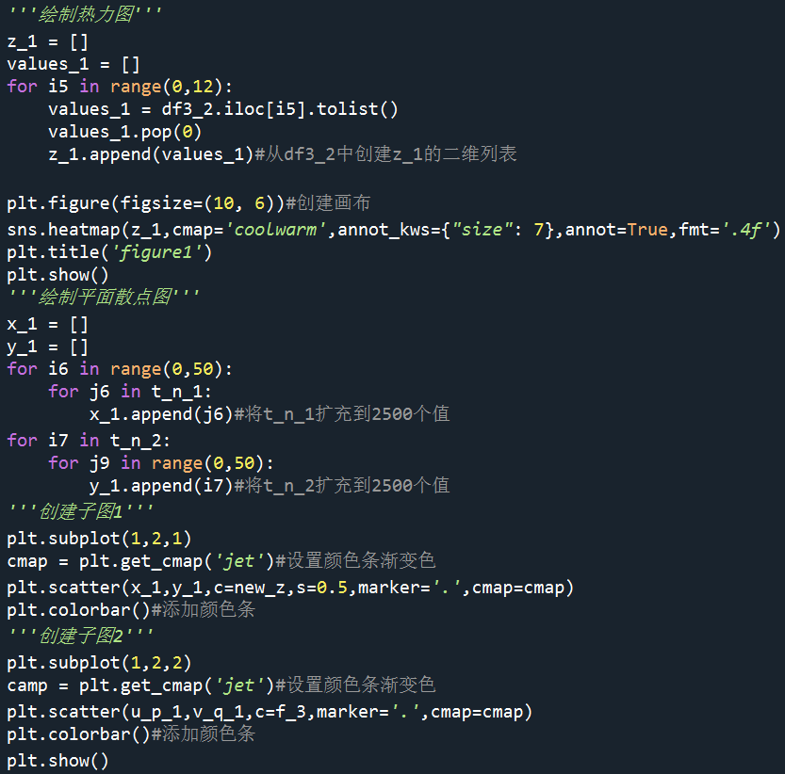
程序主要部分
关于绘制平面散点图的一点说明：
由于scatter函数的x,y参数和颜色值c之间
存在一一对应的关系,既然颜色值c(也就是f(x,y))有2500个值,那么x,y也需要各有2500个,所以我们首先用for语句将t_n+1和t_n+2扩充为2500个值。

Slide 11
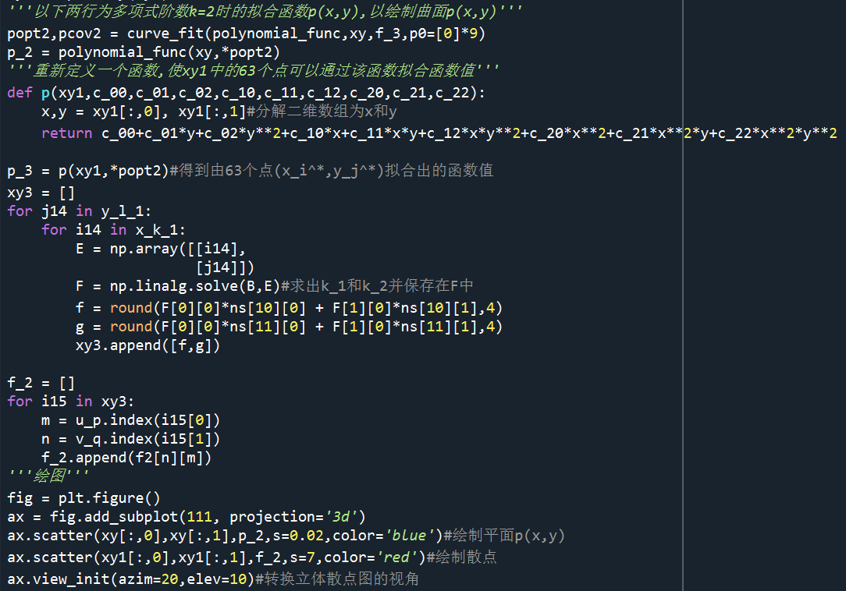
程序主要部分
程序思路：将63组(x,y)对应的插值函数
值f通过解线性方程组找出来，以绘制散点，
用多项式阶数k=2时的系数列表popt2
运行之前的函数，得到平面p(x,y)，将
p(x,y)与63个散点绘制在同一张立体散点
图中。

Slide 12
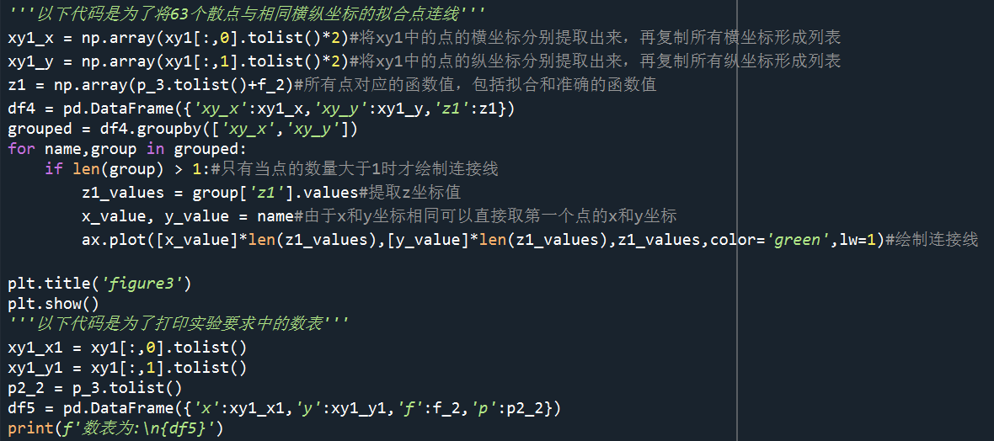
程序主要部分

Slide 13
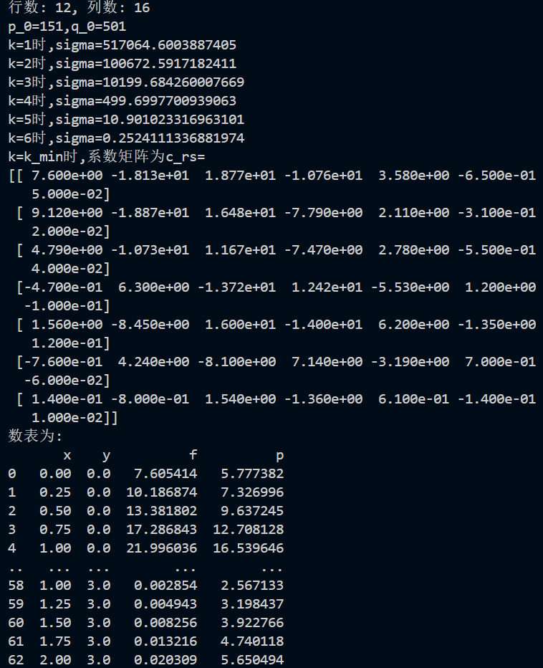
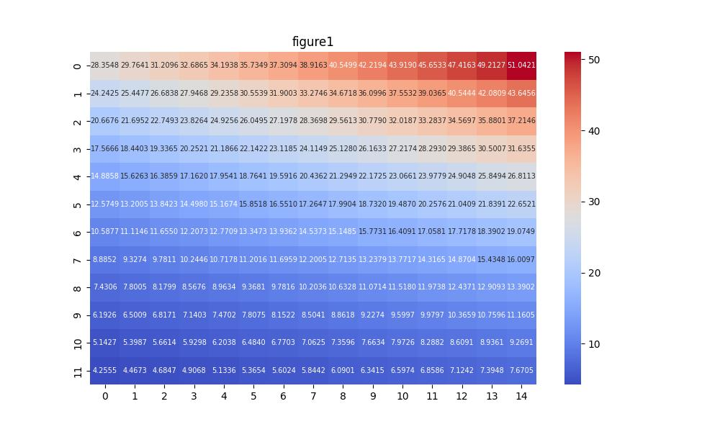
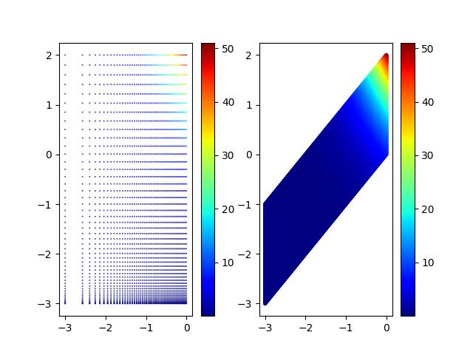
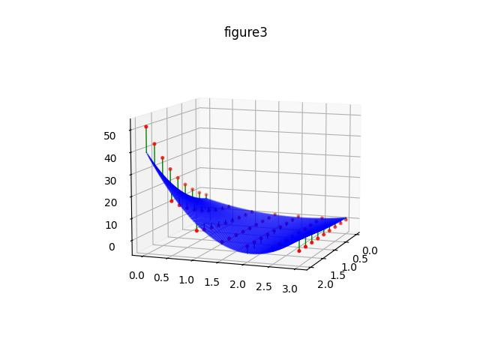
程序运行结果展示

Slide 14
谢谢聆听
python大作业
答辩人
何健
指导老师
曹庆华
Notes:
亮亮图文旗舰店
https://liangliangtuwen.tmall.com

